Slide 1
스크립트 언어
- 팀 프로젝트 기획 발표 -
2014180000 김태화
2014182023 심민규

Slide 2
프로그램 소개
프로그램 이름 | 이거 써도 되나?
주제 | 공유 저작물
기능 | 공유 저작물 정보제공 저작물 형태에 따른 분류 공유 저작물 검색기능
깃허브 | https://github.com/xoghk9zla/Script_Language_Term_Project.git

Slide 3
개발 일정
주차 | 계획 | 세부 계획
1주 (5.3~5.10) | 파이썬 모듈, OpenAPI 조사, 응용 앱 개발 예시 조사 | 공공데이터에서 사용가능한 자료조사 이를 토대로 한프로그램 기획
2주 (5.10~5.17) | 기획발표 5/17, 상세 기능, 구현 방법, 역할 분담 등 | 기획발표 PPT작성 Youtube 활용 기획 발표
3주 (5.17~5.24) | OpenAPI 연동 구현 | 국가공공데이터포털 OpenApi 활용
4주 (5.24~5.31) | 기능 구현 | 저작물 형태별 조회 구현 저작물 검색기능 구현
5주 (5.31~6.7) | 중간 시연 발표 6/7 | 중간발표 PPT작성 Youtube 활용 중간 시연 발표
6주 (6.7~6.14) | Tkinter GUI 구현 이메일 전송 구현 | 저작물 정보 출력기능 구현 이메일을 통한 정보전송기능 구현
7주 (6.14~6.21) | 텔레그램 연동 | 텔레그램을 통한 검색기능 구현
8주 (6.21~6.28) | C/C++연동, 배포파일 작성 최종 구현 발표 6/28 | C++연동, 배포파일 작성 Youtube 활용 최종 시연 발표

Slide 4
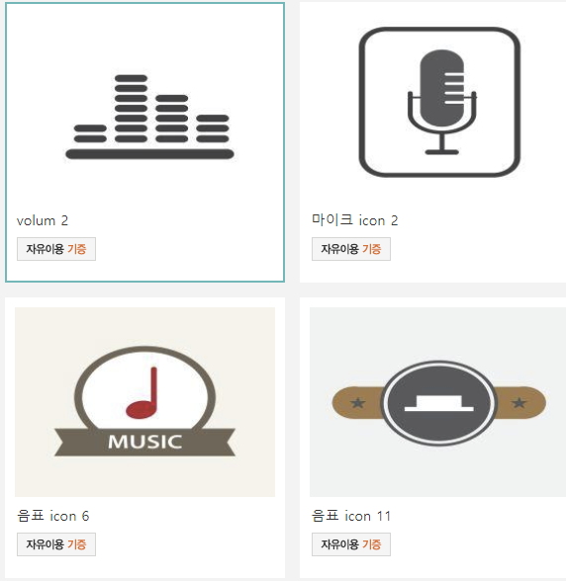
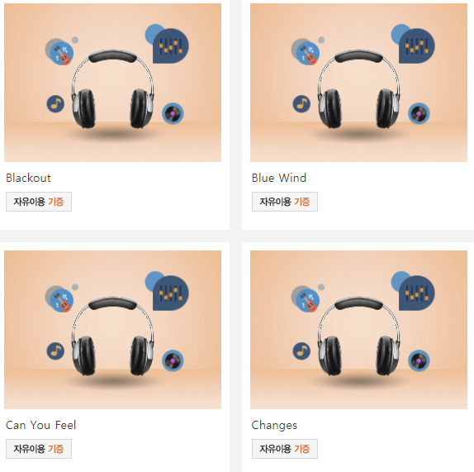
구현 내용

Slide 5
역할 분담
 | 김태화 | 심민규
1주 (5.3~5.10) | 프로그램에 사용할 OpenAPI를 조사 응용 앱 개발 예시 조사
2주 (5.10~5.17) | 구현 방법, 역할 분담 | 기획 발표 ppt제작
3주 (5.17~5.24) | OpenAPI를 Python에 연동 데이터 출력
4주 (5.24~5.31) | 조회 기능 구현 | 검색 기능 구현
5주 (5.31~6.7) | 중간 발표 - 발표준비, 코드 중간 정검
6주 (6.7~6.14) | Tkinter GUI구현 | 이메일 전송 구현
7주 (6.14~6.21) | 텔레그램 연동 | C/C++연동
8주 (6.21~6.28) | 기말 발표 - 최종 점검 및 릴리즈

Slide 6
시마이
- 감사합니다 -

